Slide 1
信息工程技术学院
2019-2020年度
职业技能大赛总结汇报

Slide 2
职业技能大赛总结汇报：
信息工程技术学院秉承“以赛促教、赛教融合、以赛促学、赛学结合”的理念，坚持将技能大赛与日常教学和职业能力的培养相融合，在人才培养体系中融入技能大赛、行业标准、岗位素质和技术的要求。
深入开展产教融合，实施校企“双元”育人,对各类职业技能竞赛，不仅走出去，还引进来，让学生均有参赛的机会。学生的职业技能和职业素养不断提升。

Slide 3
2019-2020年度
信息工程技术学院竞赛活动计划表
序号 | 项目 | 所属教研室 | 预参赛时间 | 是否赛前辅导 | 备注
1 | 广东省职业院校学生专业技能大赛 “软件测试”赛项（高职组） | 计算机应用技术 | 11.28 | 是 | 2019.12报名 因疫情经历了“临阵换将”
2 | 广东省职业院校学生专业技能大赛 “HTML5 交互融媒体内容设计与制作”赛项（高职组） | 计算机应用技术 | 11.28 | 是
3 | 广东省职业院校学生专业技能大赛 “Web应用软件开发”赛项（高职组） | 计算机应用技术 | 10.31 | 是
4 | 广东省职业院校学生专业技能大赛 “互联网广告设计”赛项（高职组） | 计算机应用技术 | 11.21 | 是
5 | 广东省职业院校学生专业技能大赛 “计算机网络应用”赛项（高职组） | 计算机网络技术 | 10.17 | 是
6 | 广东省职业院校学生专业技能大赛 “信息安全管理与评估”赛项（高职组） | 计算机网络技术 | 11.21 | 是
7 | 第二届源昊杯-软件测试 | 计算机应用技术 | 11.06 | 否 | 校内
8 | 第二届文豆杯-前端开发 | 计算机应用技术 | 11.13 | 否
9 | 第二届文豆杯-平面设计 | 计算机应用技术 | 11.13 | 否
10 | 2020广东省高职高专院校信息素养大赛 |  | 2020.11 | 是 | 2020.9.18
11 | 第六届全国应用型人才综合技能大赛“匠心职场秀简历精英挑战大赛”赛项 | 计算机应用技术 | 2020.12.2 | 是 | 2020.11.27
12 | 第六届全国应用型人才综合技能大赛“巨鹿杯文化创意设计大赛”赛项 | 计算机应用技术 | 2020.12.8 | 是
13 | 第六届全国应用型人才综合技能大赛“匠心﹒园丁情”教师创课大赛（教师组） | 计算机应用技术 | 2020.12.8

Slide 4
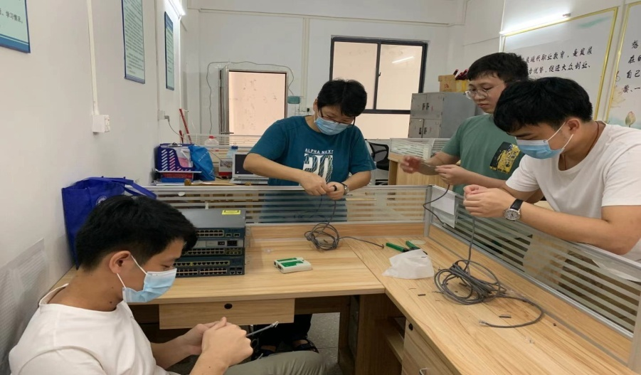
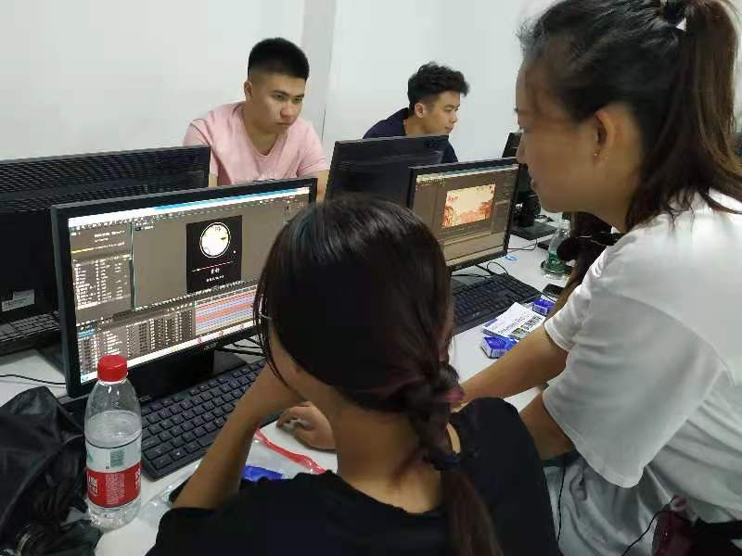
职业技能大赛总结汇报：
参赛项目确定后，我院师生积极准备，指导教师利用业余时间悉心指导，学生利用课余时间勤学苦练。
每一场竞赛都是一个完整的工作过程或一个原创的作品。

Slide 5
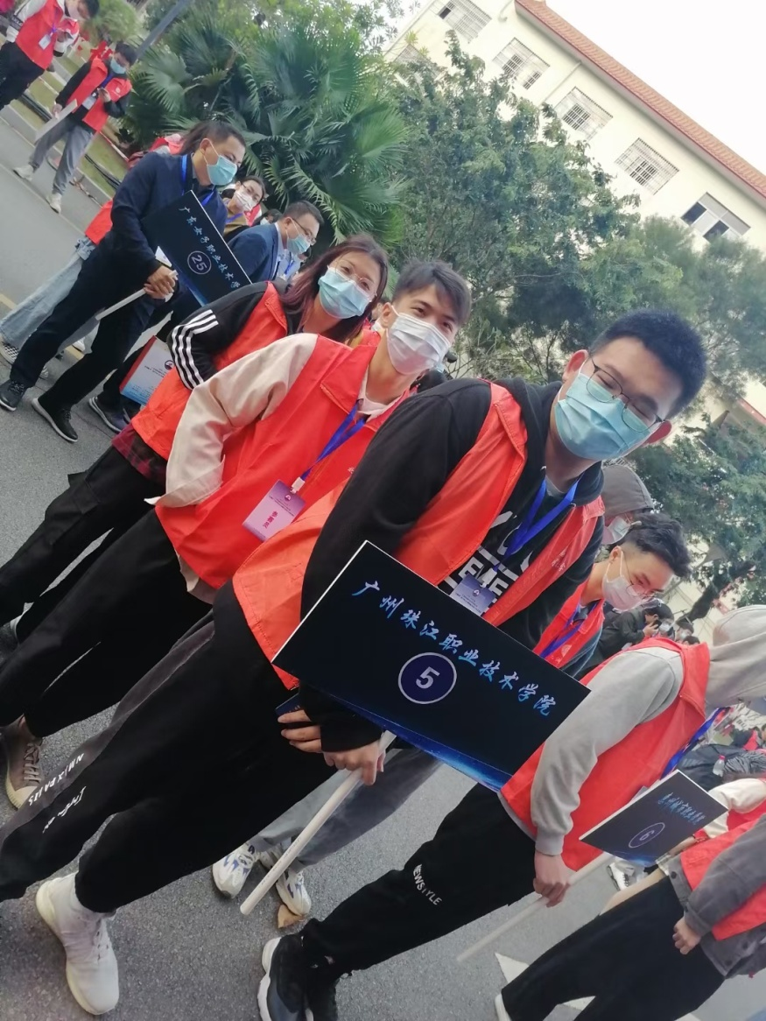
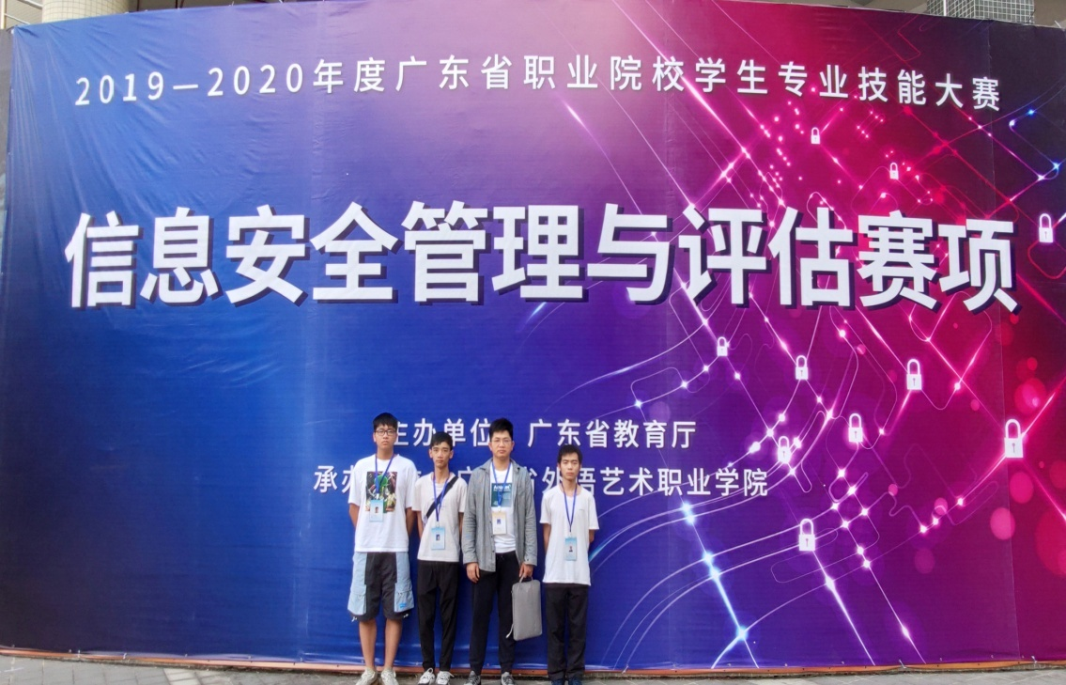
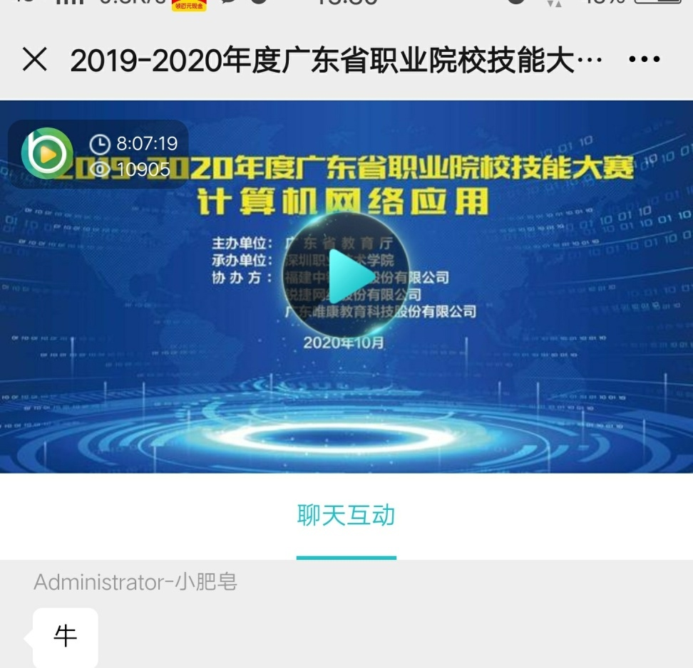
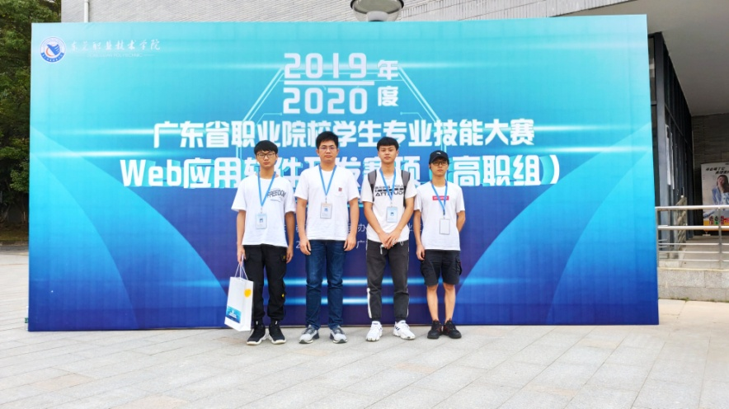

Slide 6
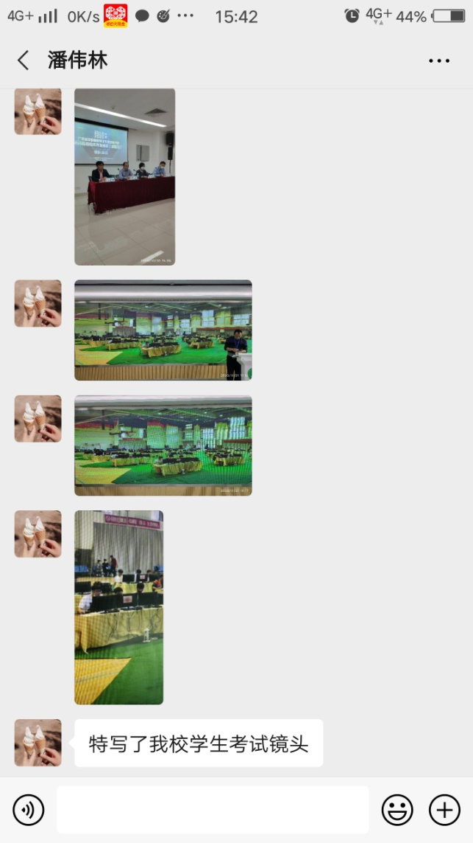
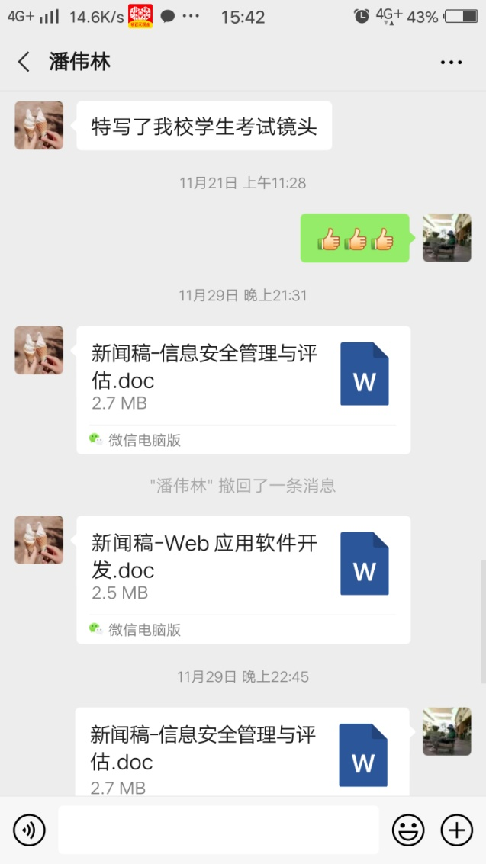
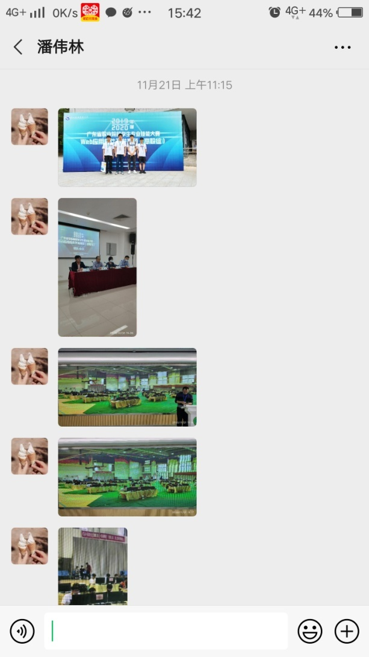
现场直播为特写我校镜头而自豪

Slide 7
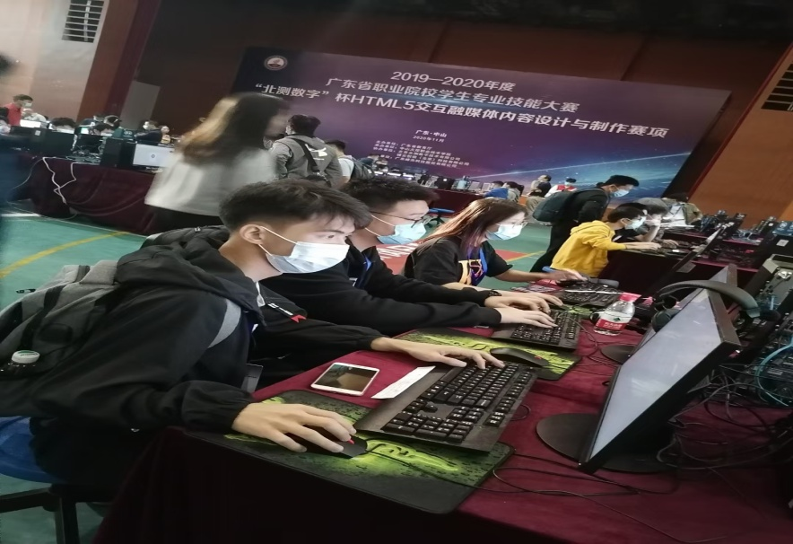
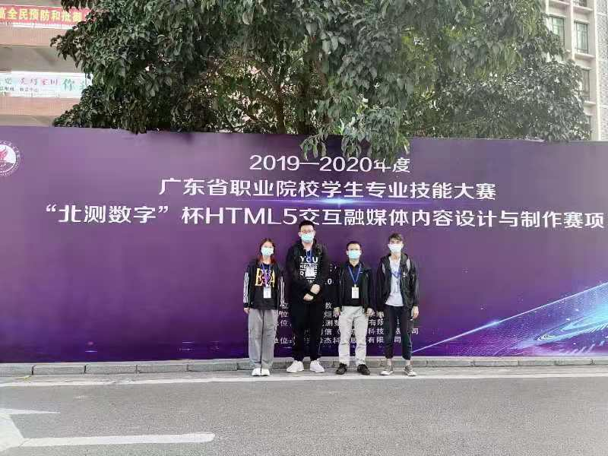
《HTML5交互融媒体内容设计与制作》赛项
赛项内容：（赛程4小时）
第一部分按竞赛任务书中任务一提供的分镜图文脚本和 H5 作品，使用 HTML5 交互融媒体内容设计与制作实训平台制作 H5 作品；
第二部分按竞赛任务书任务二要求及所给定的资料，使用编译器 Hbuilder 完成指定 H5 融媒体内容开发，利用 html5+css3 及原生 javaScript 语言编程完成指定 H5 融媒体内容的制作。
这次比赛使用企业赞助系统，比赛前我们没有对应的软件可练习，我校三位参赛选手在没有相应软件的练习下，凭着扎实的专业技能，在激烈的赛场中沉着应战，充分发挥了自已的专业技能水平，在57所学校竞争中，获三等奖的优异成绩

Slide 8
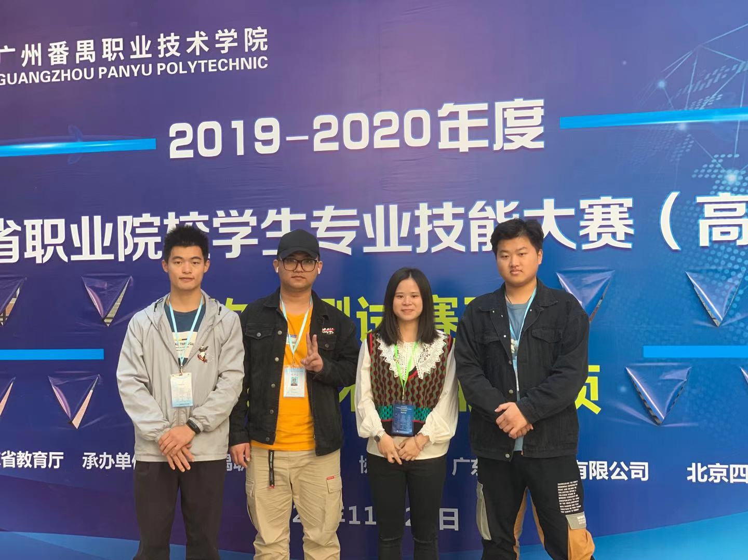
《软件测试》赛项 (赛程4小时）
《软件测试》赛项在广州番禺职业技术学院举行，竞赛分：制定测试方案、设计测试用例、执行测试用例、编写测试总结报告、性能测试五个任务。不仅考查软件测试方案的设计及优化能力和专业知识的掌握程度，而且对学生的专业实践技能、组织管理、专业团队协作，现场问题分析与处理、工作效率等方面的职业素养都有较高的要求。
三位参赛选手具有良好的心理素质，熟练的专业技能，较好地发挥了自已的专业技能水平，在与48所高校竞争中，获得三等奖的优异成绩
指导教师：李国文老师
领队：林琳老师
参赛同学：徐灿滨、郑佳湖、丁宏涛

Slide 9
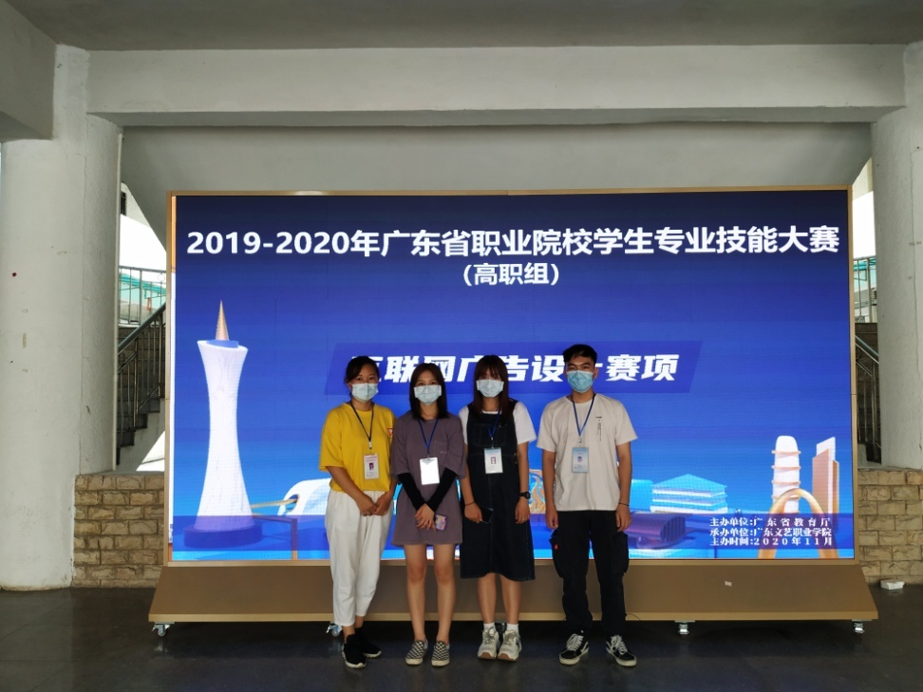
《互联网广告设计》赛项
《互联网广告设计》赛项，2020年11月21日在广东文艺职业学院举行
竞赛分为六个任务：
1、广告创意和策划
2、原创广告主画面
3、动图广告
4、动画广告
6、Html5
6、推文。
竞赛历时十二小时。
全面考查学生对广告创意、策划方案的设计；广告动画制作专业技能、团队协作与分工，现场设计、分析、处理问题、工作效率、精益求精，吃苦耐劳等方面的职业素养。
指导老师：吴海娟，
参赛同学：陈林元、叶洁仪、刘渝玮

Slide 10
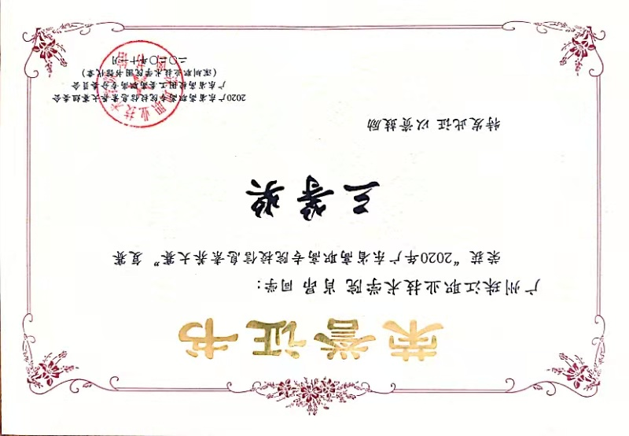
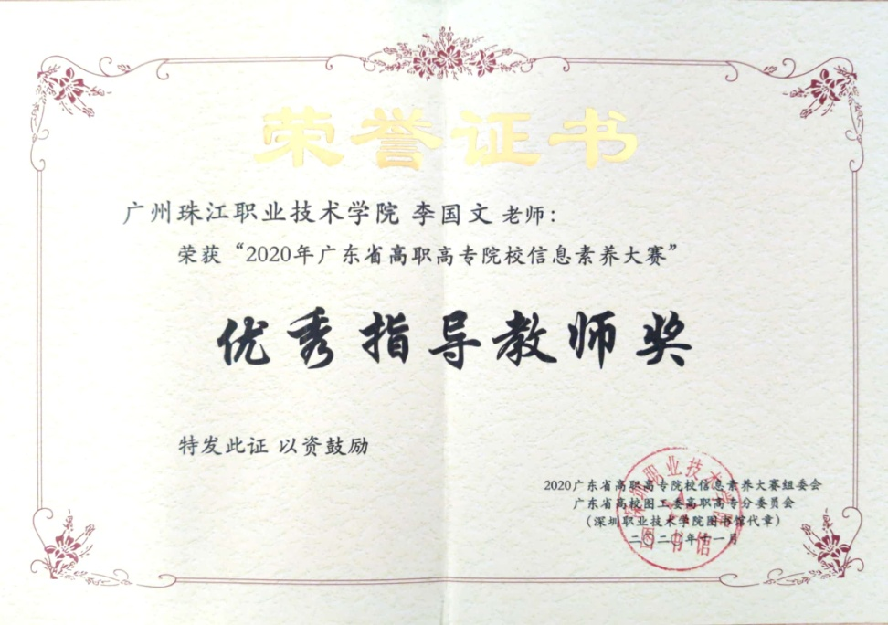
信息技术素养大赛
本赛项是我校历年参加来取得的最好成绩

Slide 11
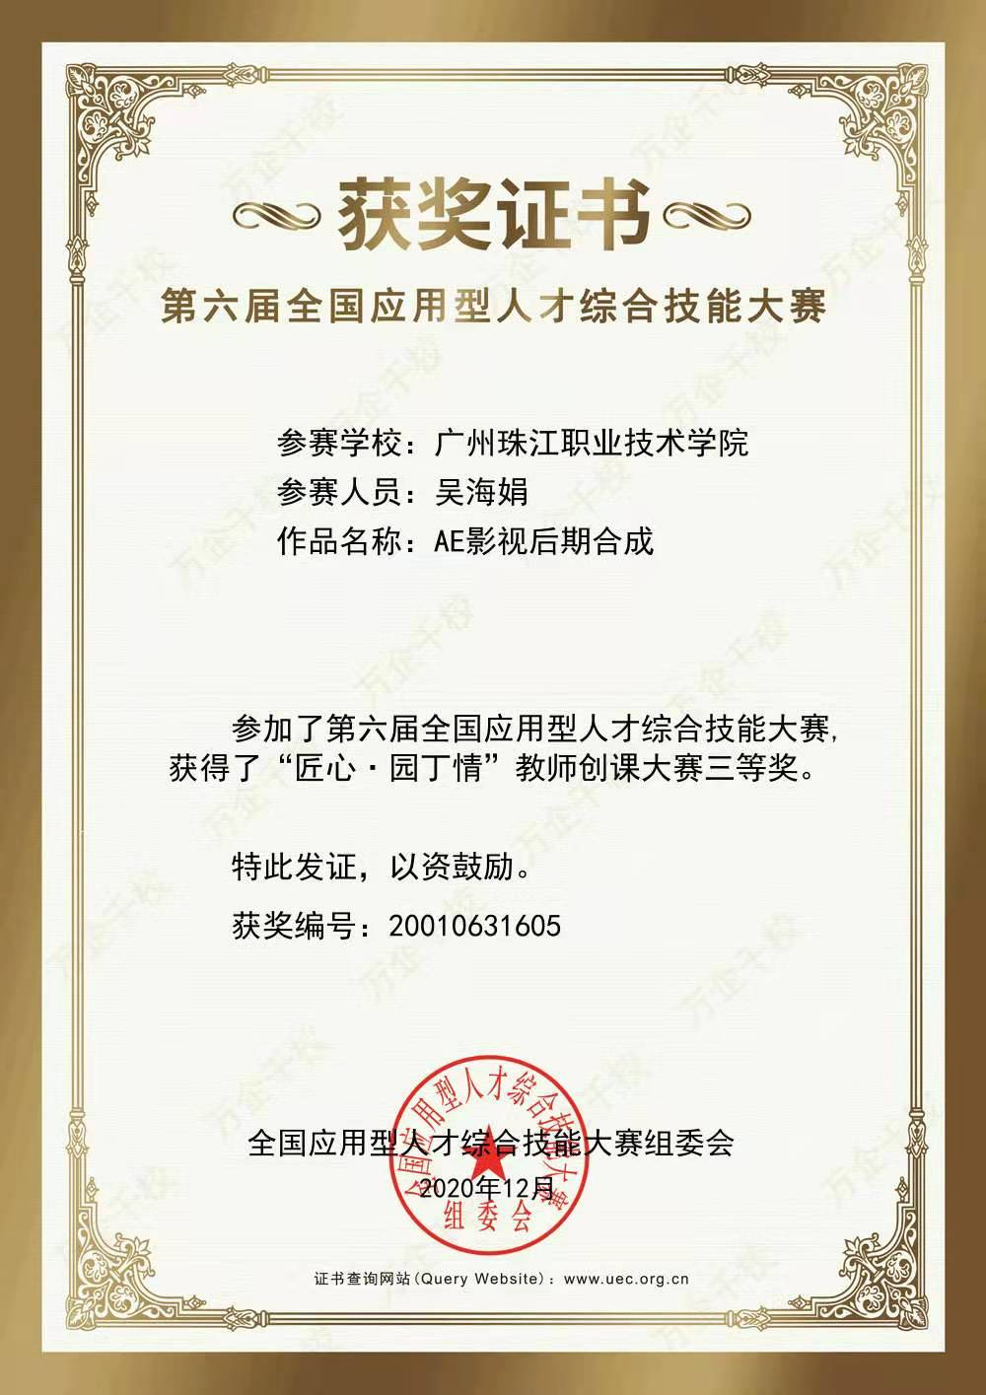
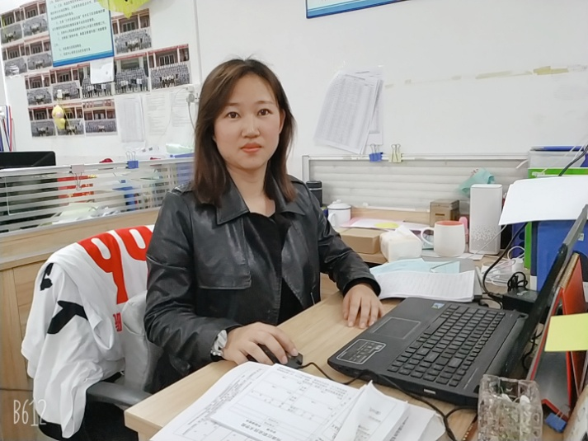
第六届全国应用型人才综合技能大赛
“匠心﹒园丁情”教师创课大赛（教师组）

Slide 12
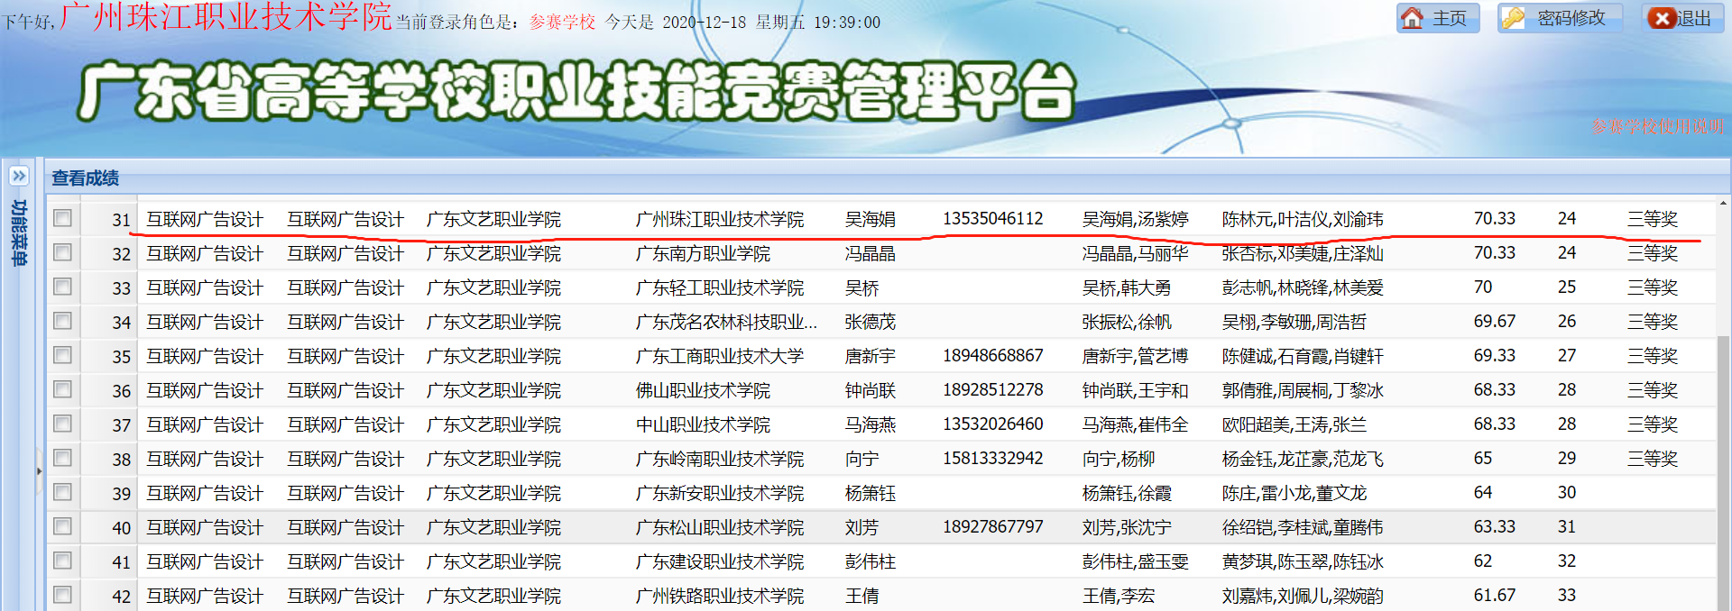
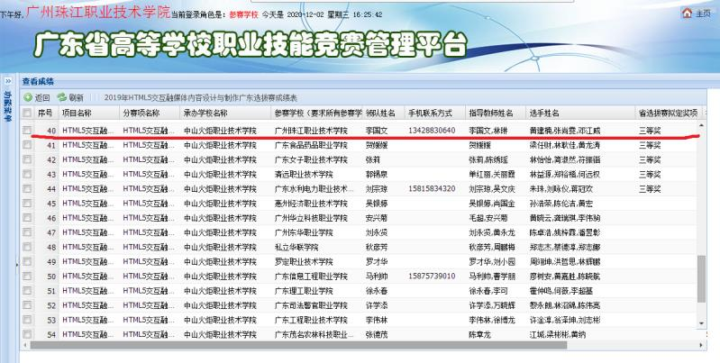
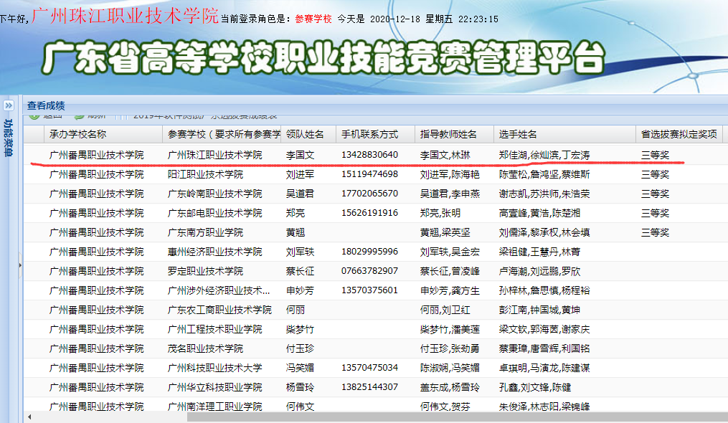

Slide 13
信息工程技术学院省赛、国赛参赛项目情况表
序号 | 项目 | 所属教研室 | 参赛时间 | 指导、领队教师 | 获奖情况
1 | 广东省职业院校学生专业技能大赛 “软件测试”赛项（高职组） | 计算机应用技术 | 2020.11.28 | 李国文、林琳 | 三等奖
2 | 广东省职业院校学生专业技能大赛 “HTML5 交互融媒体内容设计与制作”赛项（高职组） | 计算机应用技术 | 2020．11.28 | 李国文、林琳 | 三等奖
3 | 广东省职业院校学生专业技能大赛 “Web应用软件开发”赛项（高职组） | 计算机应用技术 | 2020.10.31 | 潘伟林、李国文
4 | 广东省职业院校学生专业技能大赛 “互联网广告设计”赛项（高职组） | 计算机应用技术 | 2020.11.21 | 吴海娟 | 三等奖
5 | 广东省职业院校学生专业技能大赛 “计算机网络应用”赛项（高职组） | 计算机网络技术 | 2020.10.17 | 陈运航、林琳
6 | 广东省职业院校学生专业技能大赛 “信息安全管理与评估”赛项（高职组） | 计算机网络技术 | 2020.11.21 | 邱永中、潘伟林
7 | 2020广东省高职高专院校信息素养大赛复赛 | 计算机应用技术 | 2020.11 | 李国文 | 三等奖
8 | 第六届全国应用型人才综合技能大赛“匠心职场秀简历精英挑战大赛”赛项 | 计算机应用技术 | 2020.12.2 | 吴海娟
9 | 第六届全国应用型人才综合技能大赛“巨鹿杯文化创意设计大赛”赛项 | 计算机应用技术 | 2020.12.8 | 吴海娟
10 | 第六届全国应用型人才综合技能大赛“匠心﹒园丁情”教师创课大赛（教师组） | 计算机应用技术 | 2020.12.8 | 吴海娟 | 三等奖

Slide 14
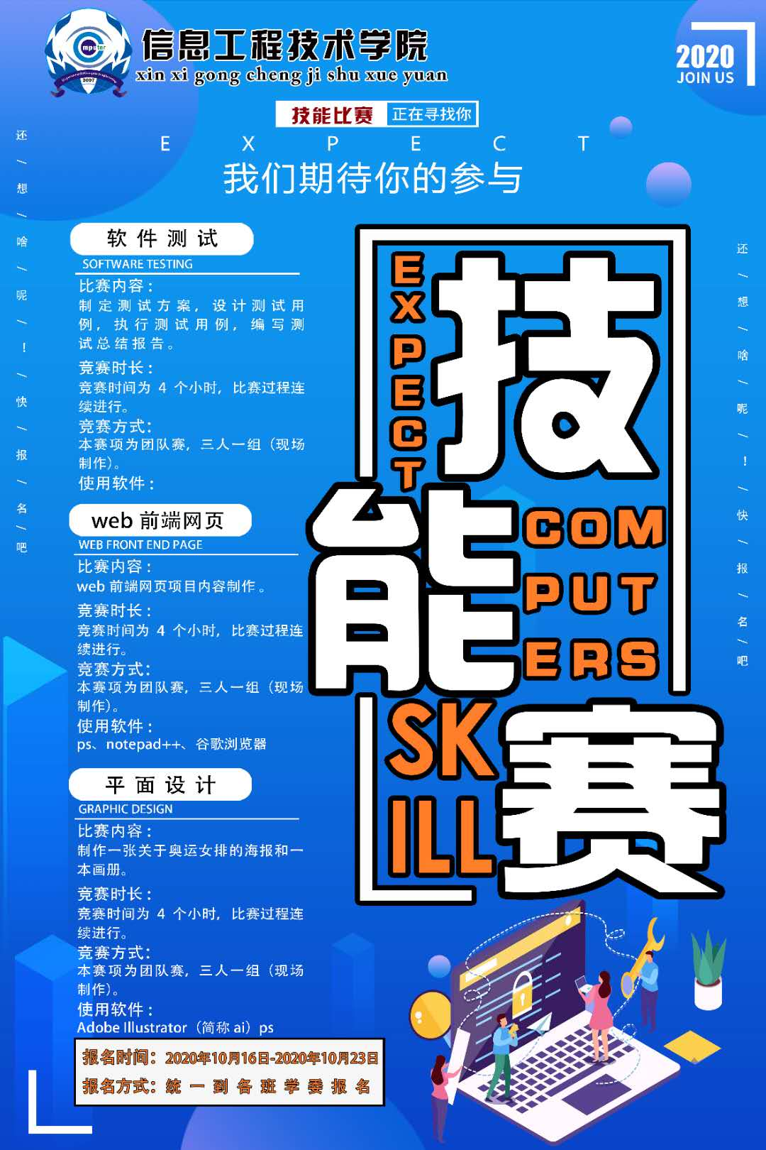
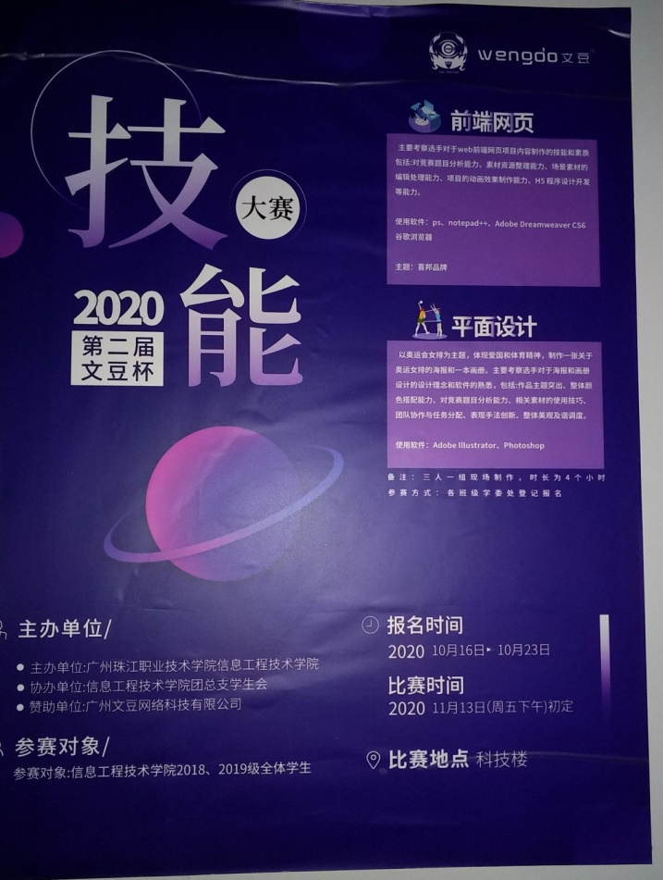
校内职业技能大赛
2020第二届源昊杯
2020第二届文豆杯

Slide 15
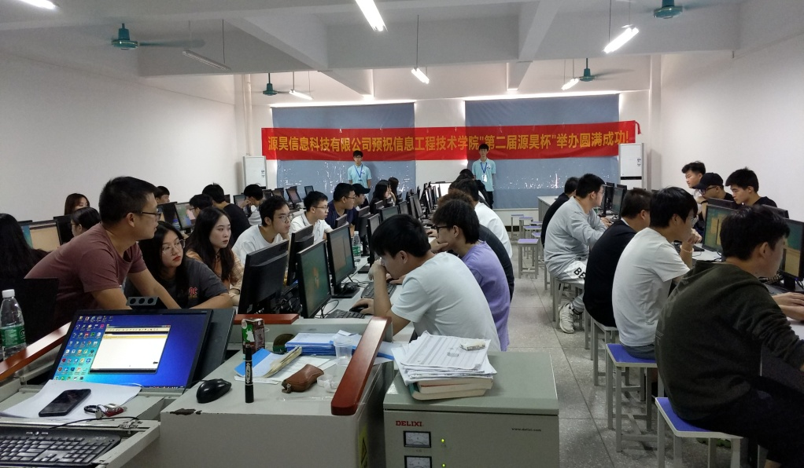
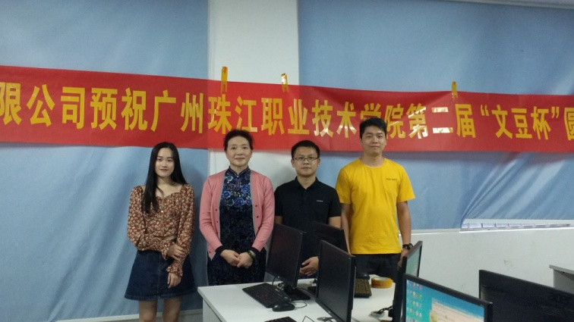
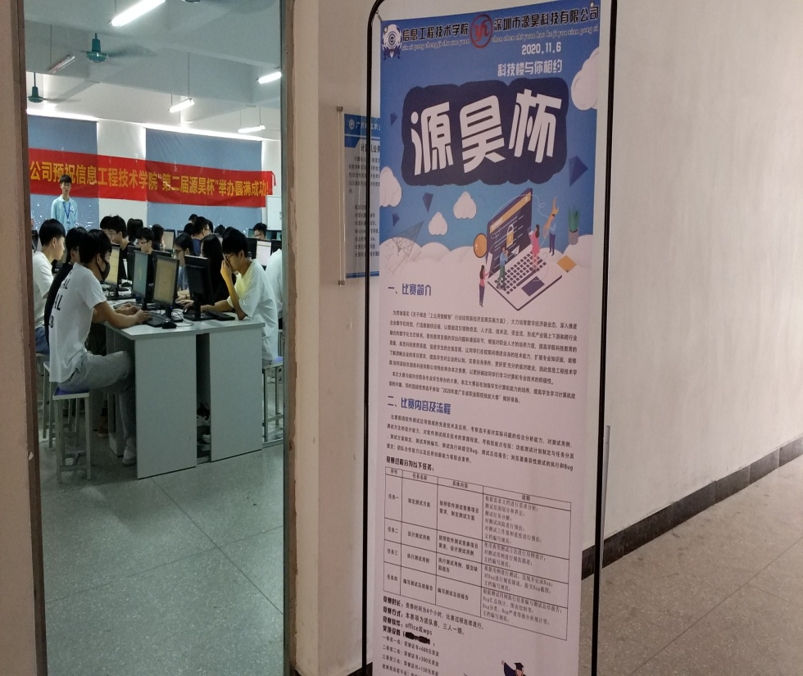
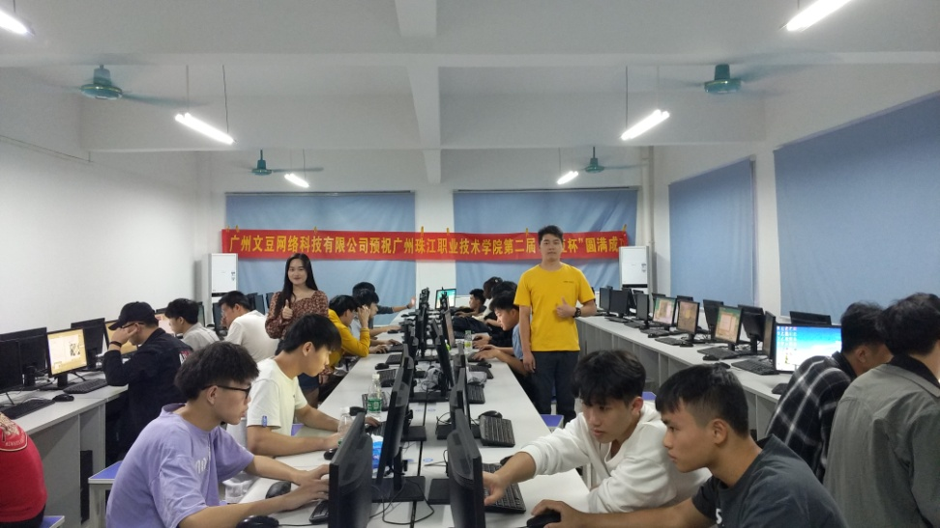

Slide 16
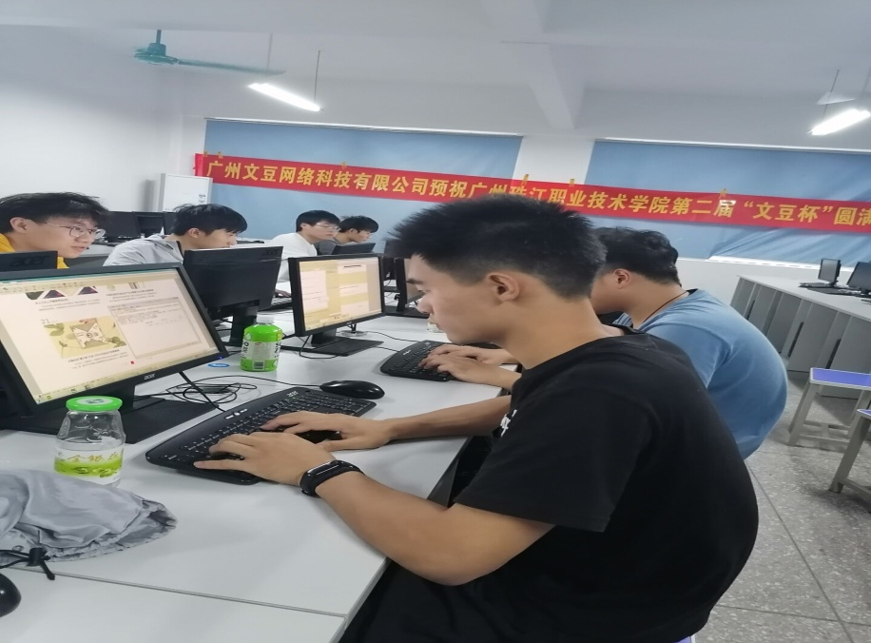
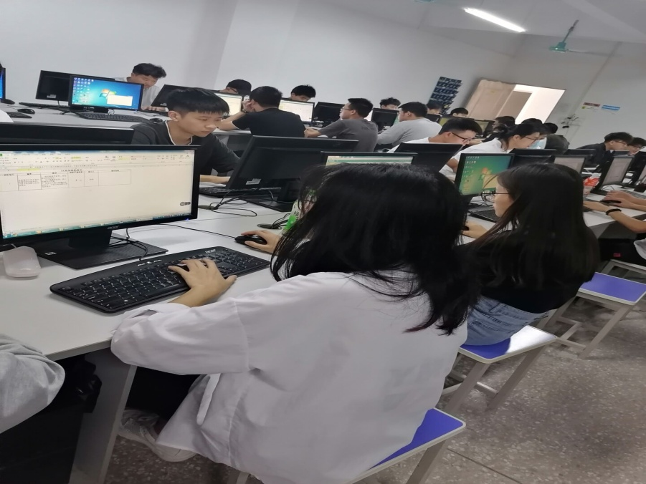
校内职业技能大赛：
三个赛项，累计参加人数169人，其中软件测试52人，平面设计51人，前端项目开发66人。一等奖9人，二等奖18人，三等奖27人。

Slide 17
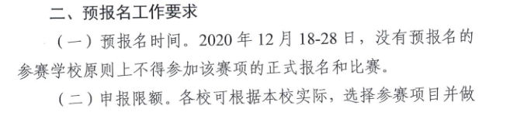
2020—2021年度
全省职业院校学生专业技能大赛动员
广东省教育厅关于组织开展2020—2021年度全省职业院校学生专业技能大赛的通知
欢迎老师、同学们勇跃报名

Slide 18
谢谢大家

